Slide 1
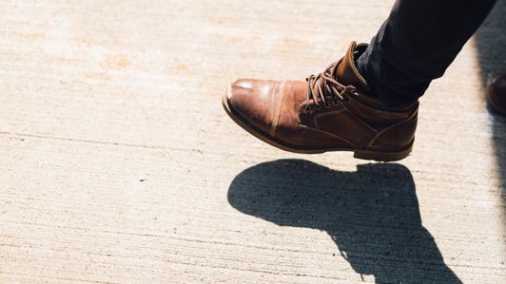
《影子》
语文精品课件 一年级上册
授课老师：某某 | 授课时间：20XX.XX
某某小学

Slide 2

我会认：
影 前 后 左 右 黑
狗 它 好 朋 友 在 我
yǐnɡ qián hòu zuǒ yòu hēi
ɡǒu tā hǎo pénɡ yǒu zài wǒ

Slide 3

我会认：
后
在
好
我

Slide 4
读一读：
影子/常常/跟着我，
就/像/一只/小黑狗。
影子/常常/陪着我，
它/是/我的/好朋友。

Slide 5

认识部首：
月字旁
女
月
宝盖头
女字旁

Slide 6
会写的字
在 我 后 好

Slide 7
会写的字
影
左
前
后
它
右
好
黑
狗
友
朋
在
我

Slide 8

认一认：
影子 常常
小黑狗 朋友
跟着 前后 它们

Slide 9


认一认：
后
前
练 习
我的前面是_________；后面是_________。
在我的前面；________在我的后面。

Slide 10
认一认：
左
右
练 习
我的左边是_________；我的右边是_________。

Slide 11
版权声明
感谢您下载xippt平台上提供的PPT作品，为了您和xippt以及原创作者的利益，请勿复制、传播、销售，否则将承担法律责任！xippt将对作品进行维权，按照传播下载次数进行十倍的索取赔偿！
1. 在xippt出售的PPT模板是免版税类(RF:
Royalty-Free)正版受《中国人民共和国著作法》和《世界版权公约》的保护，作品的所有权、版权和著作权归xippt所有,您下载的是PPT模板素材的使用权。
2. 不得将xippt的PPT模板、PPT素材，本身用于再出售,或者出租、出借、转让、分销、发布或者作为礼物供他人使用，不得转授权、出卖、转让本协议或者本协议中的权利。

Slide 12
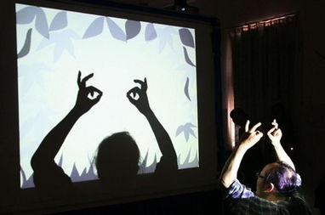
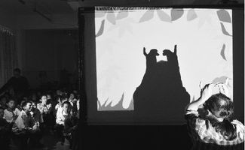
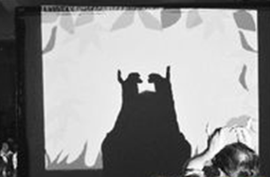
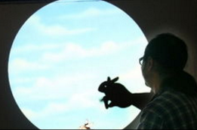
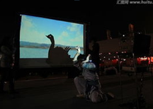
有趣的手影

Slide 13
《感谢聆听》
语文精品课件 一年级上册
授课老师：某某 | 授课时间：20XX.XX
某某小学

